Slide 1
POLYNOMIAL REGRESSION
Nguyễn Hoàng Yến Như
Nguyễn Trần Phúc Nghi
Nguyễn Trần Phúc An
Nguyễn Đức Anh Phúc
Trịnh Thị Thanh Trúc
KS. Cao Bá Kiệt
KS. Quan Chí Khánh An
KS. Lê Ngọc Huy
CN. Bùi Cao Doanh
CN. Nguyễn Trọng Thuận
KS. Phan Vĩnh Long
KS. Nguyễn Cường Phát
ThS. Nguyễn Hoàng Ngân
KS. Hồ Thái Ngọc
ThS. Đỗ Văn Tiến
ThS. Nguyễn Hoàn Mỹ
ThS. Dương Phi Long
ThS. Trương Quốc Dũng
ThS. Nguyễn Thành Hiệp
ThS. Nguyễn Võ Đăng Khoa
ThS. Võ Duy Nguyên
TS. Nguyễn Văn Tâm
ThS. Trần Việt Thu Phương
TS. Nguyễn Tấn Trần Minh Khang

Slide 2
HỒI QUY ĐA THỨC
Nguyễn Hoàng Yến Như
Nguyễn Trần Phúc Nghi
Nguyễn Trần Phúc An
Nguyễn Đức Anh Phúc
Trịnh Thị Thanh Trúc
KS. Cao Bá Kiệt
KS. Quan Chí Khánh An
KS. Lê Ngọc Huy
CN. Bùi Cao Doanh
CN. Nguyễn Trọng Thuận
KS. Phan Vĩnh Long
KS. Nguyễn Cường Phát
ThS. Nguyễn Hoàng Ngân
KS. Hồ Thái Ngọc
ThS. Đỗ Văn Tiến
ThS. Nguyễn Hoàn Mỹ
ThS. Dương Phi Long
ThS. Trương Quốc Dũng
ThS. Nguyễn Thành Hiệp
ThS. Nguyễn Võ Đăng Khoa
ThS. Võ Duy Nguyên
TS. Nguyễn Văn Tâm
ThS. Trần Việt Thu Phương
TS. Nguyễn Tấn Trần Minh Khang

Slide 3
Polynomial Linear Regression

Slide 4
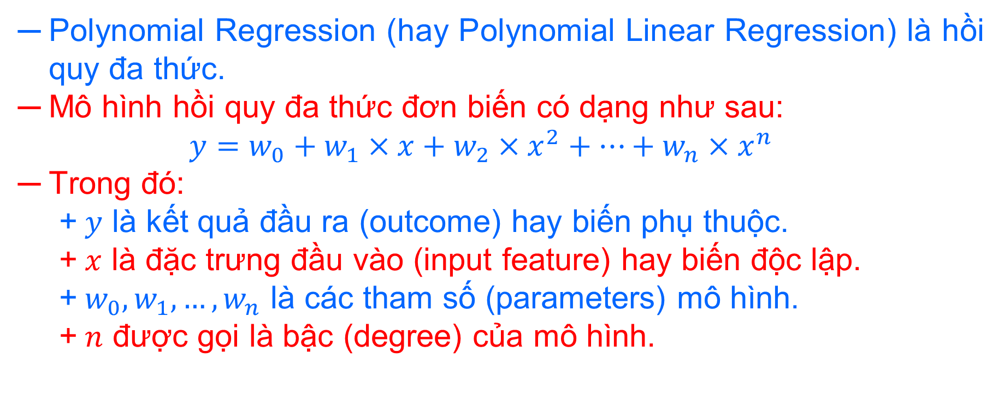
Polynomial Linear Regression
Polynomial Regression (hay Polynomial Linear Regression) là hồi quy đa thức.
Mô hình hồi quy đa thức đơn biến có dạng như sau:
  $$y=w_{0}+w_{1}×x+w_{2}×x^{2}+…+w_{n}×x^{n}$$
Trong đó:
  $y$ là kết quả đầu ra (outcome) hay biến phụ thuộc.
  $x$ là đặc trưng đầu vào (input feature) hay biến độc lập.
  $w_{0},w_{1},…,w_{n}$ là các tham số (parameters) mô hình.
  $n$ được gọi là bậc (degree) của mô hình.

Slide 5
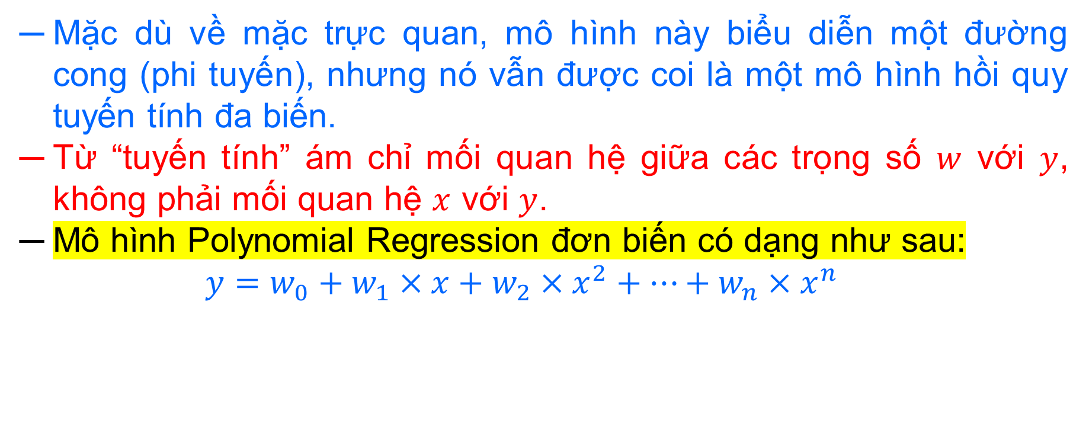
Polynomial Linear Regression
Mặc dù về mặc trực quan, mô hình này biểu diễn một đường cong (phi tuyến), nhưng nó vẫn được coi là một mô hình hồi quy tuyến tính đa biến.
Từ “tuyến tính” ám chỉ mối quan hệ giữa các trọng số $w$ với $y$, không phải mối quan hệ $x$ với $y$.
Mô hình Polynomial Regression đơn biến có dạng như sau:
  $$y=w_{0}+w_{1}×x+w_{2}×x^{2}+…+w_{n}×x^{n}$$

Slide 6
DATASET

Slide 7
Dataset
Tên tập dữ liệu: Position Salaries.
Nguồn: https://www.superdatascience.com/pages/machine-learning.
Tập dữ liệu gồm 10 điểm dữ liệu, mỗi điểm dữ liệu gồm 3 thuộc tính, gồm:
  Vị trí công việc (Position): mô tả tên một công việc.
  Cấp bậc (Level): là một số nguyên trong khoảng 1 – 10, tương ứng với vị trí cao hay thấp trong một công ty.
  Mức lương (Salary): là một số thực dương.

Slide 8
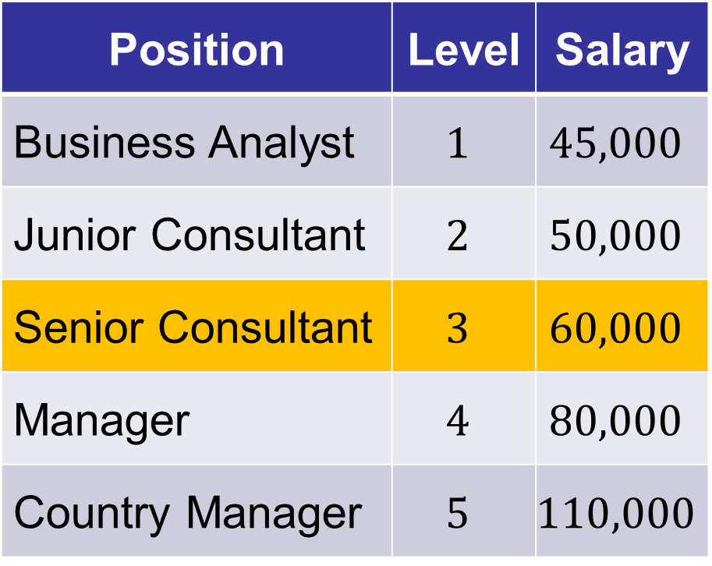
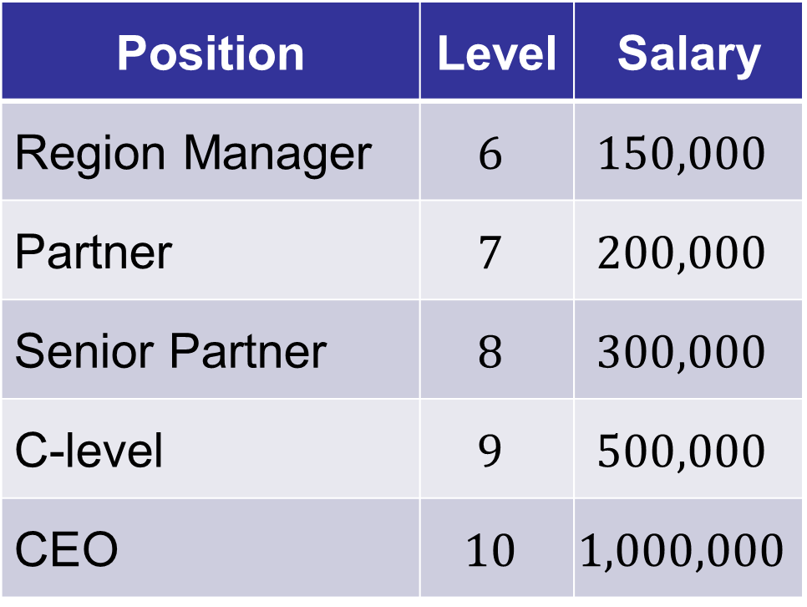
Dataset
Position | Level | Salary
Business Analyst | $$1$$ | $$45,000$$
Junior Consultant | $$2$$ | $$50,000$$
Senior Consultant | $$3$$ | $$60,000$$
Manager | $$4$$ | $$80,000$$
Country Manager | $$5$$ | $$110,000$$
Position | Level | Salary
Region Manager | $$6$$ | $$150,000$$
Partner | $$7$$ | $$200,000$$
Senior Partner | $$8$$ | $$300,000$$
C-level | $$9$$ | $$500,000$$
CEO | $$10$$ | $$1,000,000$$

Slide 9
Dataset
Bài toán: Dự đoán mức lương của một người khi biết được cấp độ (vị trí) công việc của người đó.
Ta sẽ sử dụng đồng thời hai thuật toán
  Thuật toán Linear Regression và
  Thuật toán Polynomial Linear Regression
cho tập dữ liệu này để so sánh hiệu suất của cả hai mô hình.

Slide 10
Trực quan hóa dữ liệu

Slide 11
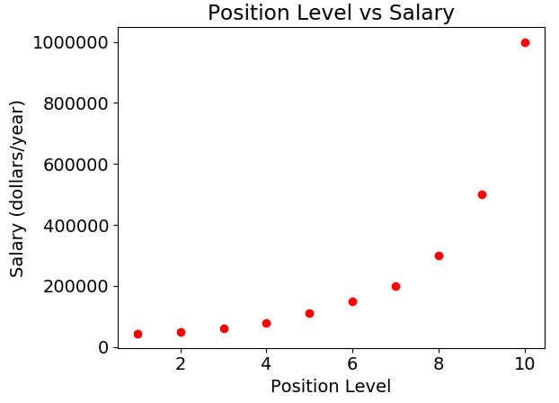
Trực quan hóa dữ liệu

Slide 12
Trực quan hóa dữ liệu: Nạp Thư Viện & Đọc File CSV (In [1])
Nạp các thư viện Scikit-Learn, Pandas & Chuẩn bị biến đặc trưng (In [1]):
import numpy as np
import pandas as pd
import matplotlib.pyplot as plt
from sklearn.preprocessing import PolynomialFeatures
from sklearn.linear_model import LinearRegression
from sklearn.pipeline import make_pipeline
from sklearn.metrics import r2_score
dataset = pd.read_csv('Position_Salaries.csv')
X = dataset.iloc[:, 1:2].values # Level (đặc trưng dạng ma trận 2D)
y = dataset.iloc[:, 2].values # Salary (mức lương thực tế)
dataset.head(5)
📌 Lưu ý: X được trích xuất bằng 1:2 để giữ nguyên cấu trúc ma trận 2D shape (10, 1).

Slide 13
Trực quan hóa dữ liệu
Ta vẽ các điểm (level, salary) lên mặt phẳng tọa độ để xem xét sự tương quan giữa cấp độ công việc và mức lương.
import matplotlib.pyplot as plt
plt.scatter(X, y, color = "red")
plt.title("Position Level vs Salary")
plt.xlabel("Position Level")
plt.ylabel("Salary (dollars/year)")
plt.show()

Slide 14
Trực quan hóa dữ liệu
Tập dữ liệu này không tuyến tính (không có dạng một đường thẳng).
Do đó, thuật toán hồi quy tuyến tính – Linear Regression sẽ không hoạt động tốt trên tập dữ liệu này.

Slide 15
Polynomial Linear Regression

Slide 16
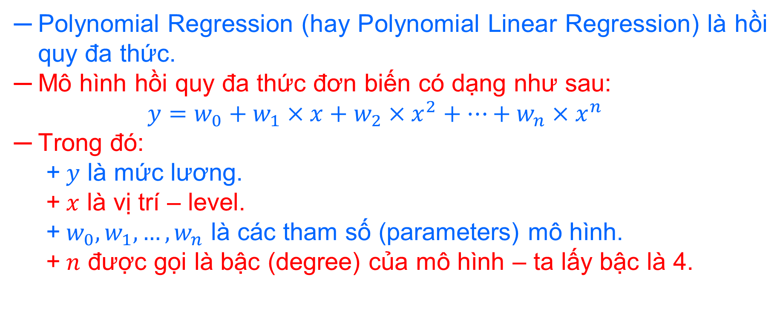
Polynomial Linear Regression
Polynomial Regression (hay Polynomial Linear Regression) là hồi quy đa thức.
Mô hình hồi quy đa thức đơn biến có dạng như sau:
  $$y=w_{0}+w_{1}×x+w_{2}×x^{2}+…+w_{n}×x^{n}$$
Trong đó:
  $y$ là mức lương.
  $x$ là vị trí – level.
  $w_{0},w_{1},…,w_{n}$ là các tham số (parameters) mô hình.
  $n$ được gọi là bậc (degree) của mô hình – ta lấy bậc là 4.

Slide 17
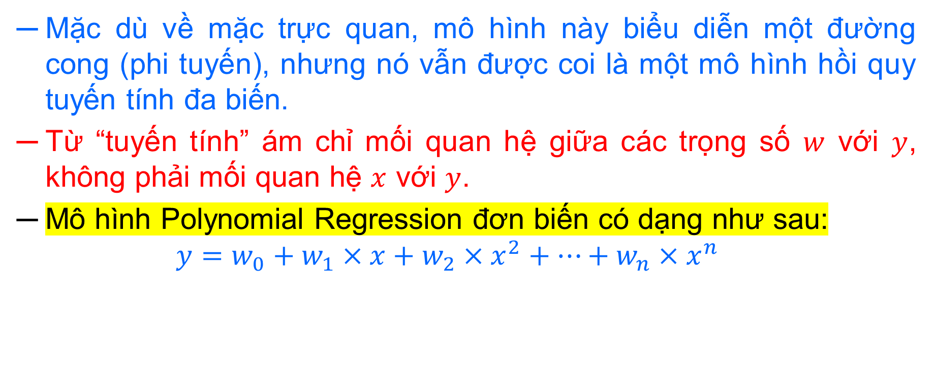
Polynomial Linear Regression
Mặc dù về mặc trực quan, mô hình này biểu diễn một đường cong (phi tuyến), nhưng nó vẫn được coi là một mô hình hồi quy tuyến tính đa biến.
Từ “tuyến tính” ám chỉ mối quan hệ giữa các trọng số $w$ với $y$, không phải mối quan hệ $x$ với $y$.
Mô hình Polynomial Regression đơn biến có dạng như sau:
  $$y=w_{0}+w_{1}×x+w_{2}×x^{2}+…+w_{n}×x^{n}$$

Slide 18
Tiền xử lý dữ liệu: Cơ Chế Phép Biến Đổi Đa Thức
Bản chất toán học của Hồi quy Đa thức (Polynomial Regression):
• Dù mối quan hệ giữa Level và Salary là phi tuyến, ta vẫn có thể dùng thuật toán Tuyến tính!
• Ý tưởng: Chiếu không gian 1 chiều (x) sang không gian đa chiều chứa các lũy thừa: [x, x², x³, ..., x^d].
• Phương trình hồi quy trở thành tuyến tính đối với các trọng số w_i:
y = w_0 + w_1*x + w_2*x² + w_3*x³ + ... + w_d*x^d
Lớp PolynomialFeatures trong module sklearn.preprocessing:
from sklearn.preprocessing import PolynomialFeatures
# Ví dụ tạo ma trận đa thức bậc d:
poly_features = PolynomialFeatures(degree=d, include_bias=False)
X_poly = poly_features.fit_transform(X)

Slide 19

Tiền xử lý dữ liệu: Tối Ưu Hóa Bằng scikit-learn Pipeline
Tại sao nên sử dụng make_pipeline thay vì biến đổi thủ công?
• Tránh rò rỉ dữ liệu (Data Leakage) và viết code gọn gàng, chuyên nghiệp.
• Tự động đóng gói bước biến đổi đa thức và bước huấn luyện hồi quy thành một đối tượng duy nhất.
• Cú pháp hiện đại chuẩn công nghiệp:
from sklearn.pipeline import make_pipeline
# Đóng gói liên hoàn: PolynomialFeatures -> LinearRegression
poly_reg_2 = make_pipeline(PolynomialFeatures(degree=2), LinearRegression())
poly_reg_2.fit(X, y)
📌 Lợi ích: Khi dự đoán mẫu mới (x_new), chỉ cần gọi model.predict(x_new) mà không phải transform thủ công!
Để huấn luyện mô hình Polynomial Linear Regression, ta sẽ tính trước các biến $x,x^{2},x^{3},…,x^{n}$, sau đó đưa các biến này vào huấn luyện ở mô hình Linear Regression.
Ta dùng lớp PolynomialFeatures ở module preprocessing, package sklearn cho phép biến đổi trên.
$n$ (degree) ở bài này được đặt là $4$, tức ta sẽ tính $x,x^{2},x^{3},x^{4}$.
from sklearn.preprocessing import PolynomialFeatures
poly_transform = PolynomialFeatures(degree=4)
X_poly = poly_transform.fit_transform(X)

Slide 20
Huấn luyện mô hình

Slide 21
Huấn luyện mô hình: Baseline Hồi Quy Tuyến Tính Đơn (Bậc 1)
Huấn luyện mô hình tuyến tính cơ sở (In [2]):
from sklearn.linear_model import LinearRegression
from sklearn.metrics import r2_score
# Huấn luyện Linear Regression đơn
lin_reg = LinearRegression().fit(X, y)
# Đánh giá độ phù hợp của mô hình tuyến tính đơn
r2_linear = r2_score(y, lin_reg.predict(X))
print(f'R² Score của Tuyến tính Đơn: {r2_linear:.4f}')
📌 Kết quả: R² = 0.6690
• Nhận xét: R² chỉ đạt ~66.9%, đường thẳng không thể mô tả được độ cong tăng vọt của mức lương ở các cấp lãnh đạo cao.

Slide 22
Huấn luyện mô hình: Đa Thức Bậc 2, 3, 4 & Dự Đoán Level = 6.5 (In [2])
Huấn luyện đồng thời 3 bậc đa thức qua make_pipeline (In [2]):
poly_reg_2 = make_pipeline(PolynomialFeatures(degree=2), LinearRegression()).fit(X, y)
poly_reg_3 = make_pipeline(PolynomialFeatures(degree=3), LinearRegression()).fit(X, y)
poly_reg_4 = make_pipeline(PolynomialFeatures(degree=4), LinearRegression()).fit(X, y)
# Dự đoán mức lương cho ứng viên có cấp bậc Level = 6.5
test_level = np.array([[6.5]])
print(f'Linear (Bậc 1): ${lin_reg.predict(test_level)[0]:,.2f} | R² = {r2_score(y, lin_reg.predict(X)):.4f}')
print(f'Poly (Bậc 2): ${poly_reg_2.predict(test_level)[0]:,.2f} | R² = {r2_score(y, poly_reg_2.predict(X)):.4f}')
print(f'Poly (Bậc 3): ${poly_reg_3.predict(test_level)[0]:,.2f} | R² = {r2_score(y, poly_reg_3.predict(X)):.4f}')
print(f'Poly (Bậc 4): ${poly_reg_4.predict(test_level)[0]:,.2f} | R² = {r2_score(y, poly_reg_4.predict(X)):.4f}')
📌 Kết quả dự đoán & Đánh giá (Expected Output từ In [2]):
• Linear (Bậc 1): $330,378.79 | R² = 0.6690 (Dự đoán quá cao, Underfitting)
• Poly (Bậc 2): $189,498.11 | R² = 0.9162
• Poly (Bậc 3): $133,259.47 | R² = 0.9812
• Poly (Bậc 4): $158,862.47 | R² = 0.9974 (Khớp dữ liệu tối ưu nhất!)

Slide 23
Trực quan hóa kết quả

Slide 24
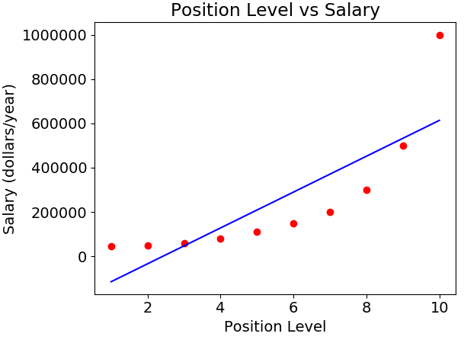
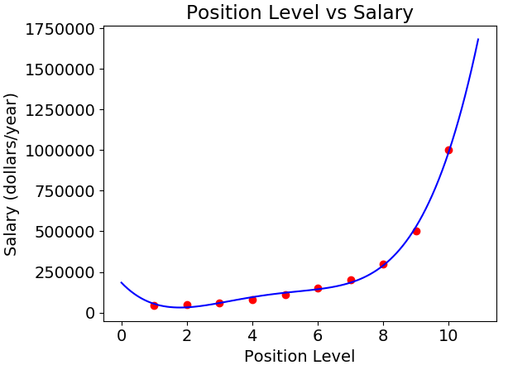
Trực quan hóa kết quả

Slide 25
Trực quan hóa kết quả
Trực quan hóa kết quả khi sử dụng mô hình Linear Regression.
y_pred = lin_reg.predict(X)
plt.scatter(X, y, color = "red")
plt.plot(X, y_pred, color = "blue")
plt.title("Position Level vs Salary")
plt.xlabel("Position Level")
plt.ylabel("Salary (dollars/year)")
plt.show()

Slide 26
Trực quan hóa kết quả
Như đã dự đoán, mô hình Linear Regression hoạt động không tốt trên tập dữ liệu này.

Slide 27
Trực quan hóa kết quả: Tạo Lưới Điểm Mịn Độ Phân Giải Cao (In [3])
Kỹ thuật tạo đường cong mượt mà (Continuous Curve Plotting):
• Nếu chỉ vẽ trên 10 điểm ban đầu, đồ thị sẽ bị gãy khúc do nối các đoạn thẳng với nhau.
• Giải pháp: Tạo lưới điểm dày đặc với bước nhảy 0.01 bằng np.arange:
# Tạo lưới 900 điểm từ 1 đến 10 với bước nhảy 0.01
X_grid = np.arange(min(X)[0], max(X)[0], 0.01).reshape(-1, 1)
plt.figure(figsize=(10, 6))
plt.scatter(X, y, color='red', s=80, zorder=5, label='Dữ liệu Thực tế')
plt.plot(X_grid, lin_reg.predict(X_grid), color='gray', linestyle='--', label='Bậc 1 (Linear)')
plt.plot(X_grid, poly_reg_2.predict(X_grid), color='green', label='Bậc 2')
plt.plot(X_grid, poly_reg_3.predict(X_grid), color='orange', label='Bậc 3')
plt.plot(X_grid, poly_reg_4.predict(X_grid), color='blue', linewidth=2.5, label='Bậc 4 (R²=0.997)')
plt.scatter([6.5], [poly_reg_4.predict(test_level)[0]], color='purple', s=160, marker='*', zorder=6, label='Dự đoán Level 6.5')

Slide 28
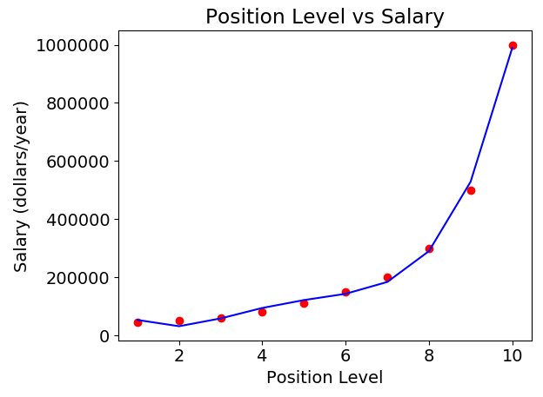
Trực quan hóa kết quả: Phân Tích Đường Cong Đa Thức
Quan sát biểu đồ đường cong qua các bậc:
• Đường nét đứt màu xám (Bậc 1): Lệch hẳn khỏi xu hướng thực tế tại Level 10 (Dự đoán lương CEO quá thấp, còn Level 6.5 lại dự đoán vọt lên $330k - phi thực tế).
• Đường màu xanh lá (Bậc 2): Uốn cong hình Parabol nhưng chưa bắt kịp tốc độ tăng cấp số nhân ở level cao.
• Đường màu cam (Bậc 3): Cải thiện đáng kể, tuy nhiên bị võng nhẹ ở khoảng giữa.
• Đường màu xanh dương (Bậc 4): Đi qua hầu hết các điểm đỏ dữ liệu thực tế, giải thích 99.74% phương sai dữ liệu!
📌 Điểm dự đoán ứng viên Level = 6.5 (Ngôi sao tím):
• Mức lương dự đoán: $158,862.47 nằm rất hợp lý giữa Level 6 ($150,000) và Level 7 ($200,000).

Slide 29
Trực quan hóa kết quả: Underfitting vs Good Fit vs Overfitting
Hiện tượng Underfitting (Thiếu khớp) ở Bậc 1 & 2:
• Mô hình quá đơn giản (High Bias), không nắm bắt được bản chất hàm phi tuyến.
• Sai số trên cả tập huấn luyện và thực tế đều rất lớn.
Mô hình Phù Hợp Tối Ưu (Good Fit) ở Bậc 4:
• Bắt trọn xu hướng phi tuyến tăng tốc của cấp bậc quản trị mà không xuất hiện các dao động bất thường.
Nguy cơ Overfitting (Quá khớp) khi nâng bậc quá cao (Bậc >= 5):
• Hiện tượng Runge (Runge's Phenomenon): Đồ thị bậc cao bị dao động mạnh ở vùng biên.
• Mô hình nhớ vẹt dữ liệu (High Variance), mất hoàn toàn khả năng tổng quát hóa với dữ liệu mới.

Slide 30
Kiểm tra kết quả: Bảng Tổng Hợp So Sánh Các Bậc Đa Thức
Bảng so sánh hiệu năng và kết quả dự đoán mức lương:
• Mô hình Tuyến tính Đơn (Bậc 1): R² = 0.6690 | Dự đoán 6.5: $330,378.79 -> Underfitting nặng
• Hồi quy Đa thức (Bậc 2): R² = 0.9162 | Dự đoán 6.5: $189,498.11 -> Bắt đầu uốn cong
• Hồi quy Đa thức (Bậc 3): R² = 0.9812 | Dự đoán 6.5: $133,259.47 -> Rất tốt
• Hồi quy Đa thức (Bậc 4): R² = 0.9974 | Dự đoán 6.5: $158,862.47 -> Tối ưu hoàn hảo
📌 Kết luận Nghiệp vụ (Business Insight):
• Ứng viên yêu cầu mức lương $160,000 cho cấp bậc 6.5 là hoàn toàn có cơ sở và hợp lý với thị trường!

Slide 31
Kiểm tra kết quả: Quy Tắc Lựa Chọn Bậc Đa Thức Tối Ưu
Làm thế nào để chọn Bậc Đa Thức (degree) một cách khoa học?
1. Không bao giờ chọn bậc lớn hơn hoặc bằng số lượng điểm dữ liệu (N):
Nếu số bậc d >= N - 1, đường cong luôn đi qua mọi điểm (R² = 1.0) nhưng sinh ra dao động điên rồ.
2. Sử dụng K-Fold Cross-Validation hoặc AIC / BIC:
Đo lường sai số trên tập kiểm định để phát hiện điểm bắt đầu xuất hiện Overfitting.
3. Kết hợp Đa thức với Regularization (Ridge / Lasso):
Áp dụng chuẩn hóa L2 hoặc L1 để kìm hãm độ lớn của các hệ số w_i bậc cao.

Slide 32
Kiểm tra kết quả: Câu Hỏi Thảo Luận Dành Cho Học Viên
💡 Câu hỏi Tư duy & Thảo luận Thực hành:
Câu hỏi 1: Bản chất Tuyến tính trong Hồi quy Đa thức?
• Tại sao mô hình có dạng đường cong (phi tuyến với biến x) nhưng vẫn được xếp vào họ Hồi quy Tuyến tính (Linear Regression)?
• Gợi ý: Xét tính chất tuyến tính đối với tham số trọng số w.
Câu hỏi 2: Giải pháp thay thế khi quan hệ phi tuyến phức tạp?
• Khi dữ liệu có độ phi tuyến cao và nhiều chiều, hồi quy đa thức gặp bùng nổ số chiều (Curse of Dimensionality). Những mô hình nào sau đây sẽ tối ưu hơn: SVR, Decision Tree hay Random Forest?

Slide 33
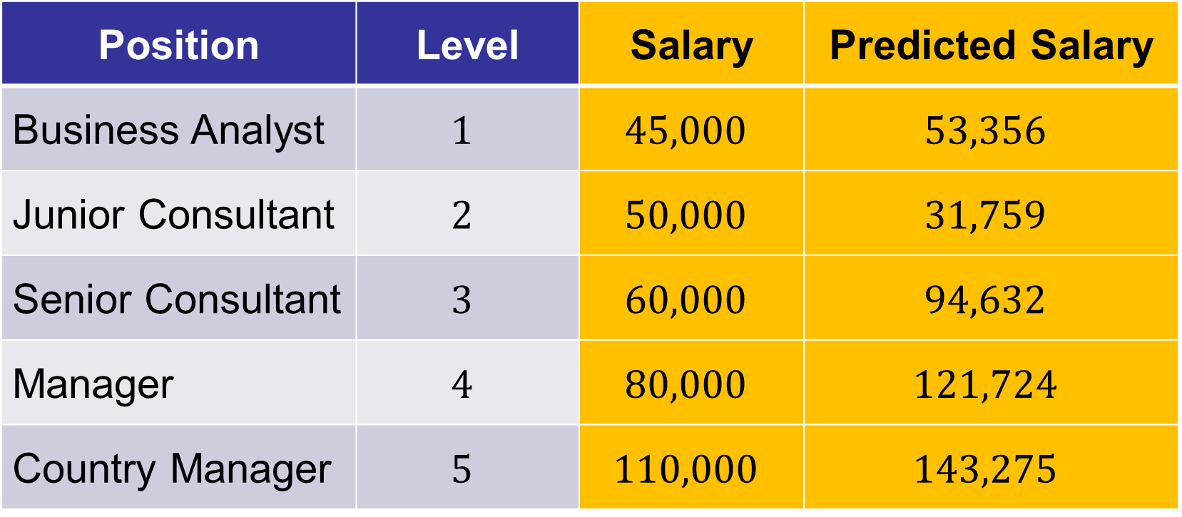
Trực quan hóa kết quả
Position | Level | Salary | Predicted Salary
Business Analyst | $$1$$ | $$45,000$$ | $$53,356$$
Junior Consultant | $$2$$ | $$50,000$$ | $$31,759$$
Senior Consultant | $$3$$ | $$60,000$$ | $$94,632$$
Manager | $$4$$ | $$80,000$$ | $$121,724$$
Country Manager | $$5$$ | $$110,000$$ | $$143,275$$

Slide 34
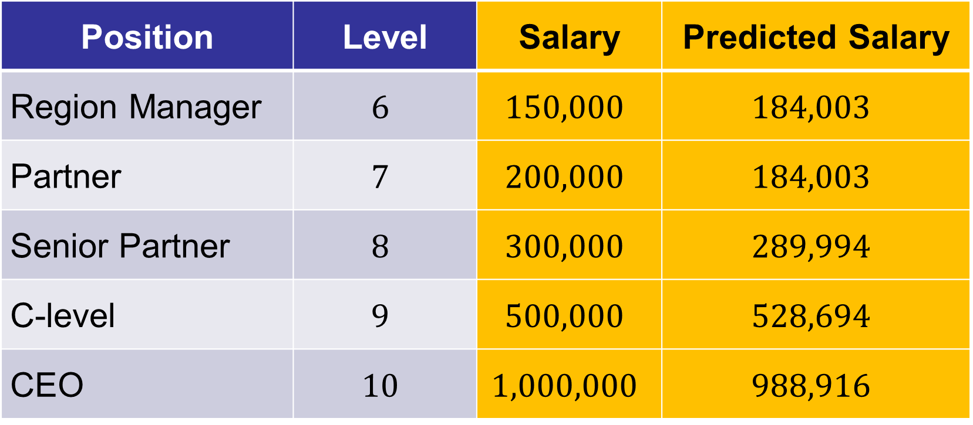
Trực quan hóa kết quả
Position | Level | Salary | Predicted Salary
Region Manager | $$6$$ | $$150,000$$ | $$184,003$$
Partner | $$7$$ | $$200,000$$ | $$184,003$$
Senior Partner | $$8$$ | $$300,000$$ | $$289,994$$
C-level | $$9$$ | $$500,000$$ | $$528,694$$
CEO | $$10$$ | $$1,000,000$$ | $$988,916$$

Slide 35
Chúc các bạn học tốt
TRƯỜNG ĐẠI HỌC CÔNG NGHỆ THÔNG TIN TP.HCM
Nhóm UIT-Together
Nguyễn Tấn Trần Minh Khang

